Slide 1
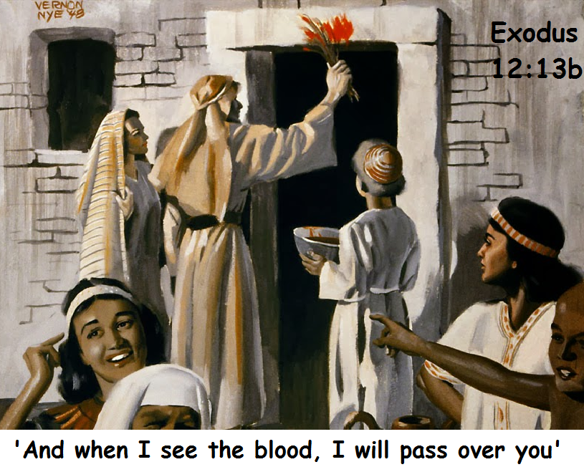
Om veilig te zijn moesten de Israëlieten bloed aan de deurposten strijken. In Exodus 12:13 verklaart de HEERE: ’Als Ik het bloed zie, zal Ik u voorbijgaan.’

Slide 3
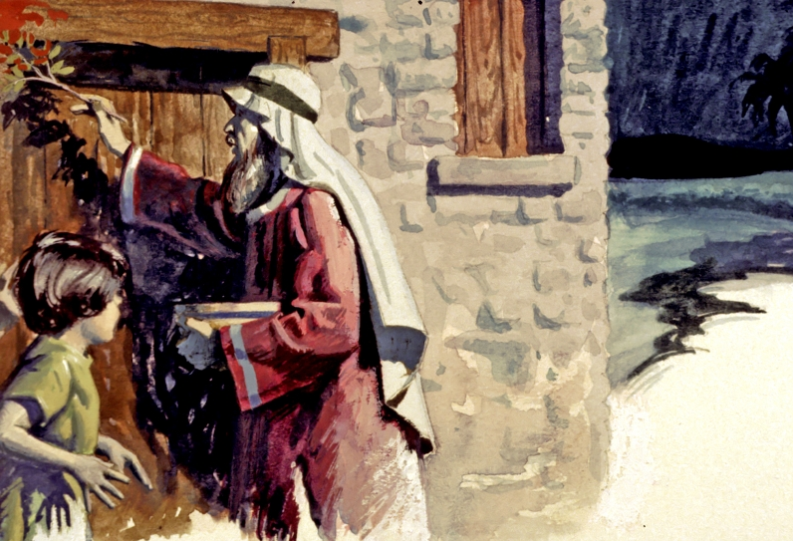
Ben je al veilig achter het bloed?

Slide 4
Wat en wie heeft Jezus overwonnen? Waarom is er een veilige schuilplaats bij het kruis? Zie je al gelovig op Jezus? Hoe gaat dat? Wie kan het vertellen?

